Slide 1
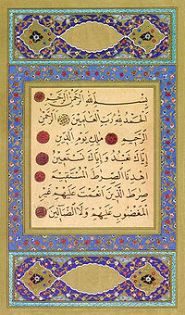

Коран
Коран (араб. أَلْقُرآن‎‎ — аль-К̣ур’а̄н ) — священная книга мусульман (приверженцев ислама). Слово «Коран» происходит от арабского «чтение вслух», «назидание»

Slide 2
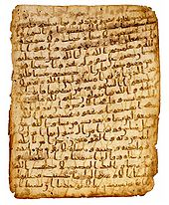
Мусульмане верят, что Коран — это божественное руководство для человечества, последнее Священное Писание, ниспосланное Аллахом. Коран — несотворенное Слово Господне, вечное свидетельство пророчества и последнее небесное откровение, которое подтвердило истинность всех предыдущих священных Писаний, отменило провозглашенные ими законы и утвердило последнее и самое совершенное небесное законодательство.
Коран служит основой мусульманского законодательства, как религиозного, так гражданского и уголовного
Существует несколько мнений о происхождении названия.
Согласно одному мнению, оно является производным от глагола «караа», который означает «читать».
Согласно другому мнению, оно произошло от глагола «иктарана», который означает «связываться».
Согласное третьему толкованию, оно произошло от слова «кира», что означает «угощение»^{[2]}.
Богословы считают, что Коран получил такое название, поскольку является даром Божьим для верующих.
Словом «мусхаф» именуют отдельные свитки или экземпляры Корана.

Slide 3
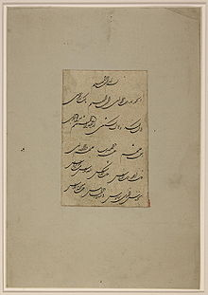
Значение в исламе
В исламе священный Коран — это конституция, которую Аллах ниспослал Своему посланнику для того, чтобы каждый человек мог наладить взаимоотношения с Господом, с самим собой и обществом, в котором он проживает, и выполнить свою жизненную миссию так, как этого пожелал Господь миров^{[7]}. Является вечным чудом, которое нисколько не потеряет своей важности и актуальности вплоть до наступления Дня воскресения.
Коран воспитывает мусульман в духе праведности, богобоязненности и благонравия
Пророк Мухаммад разъяснил, что лучшим из людей является тот, кто изучает Коран и обучает других людей этому знанию
Источники рассказов Корана
Источником рассказов Корана, согласно исламу, является только Всевышний. На это указывает множество сур священной книги: «Мы ниспослали Коран в ночь Могущества»
Безупречность Корана
«Мы ничего не упустили в Писании», — сказано в Коране, и мусульмане верят, что священный Коран — безупречен. «Если бы он был не от Аллаха, то они нашли бы в нем много противоречий»
Мусульманские ученые считают, что все найденные «ошибки» Корана — это попытка судить об арабской речи в Коране без знания арабского языка. Оппоненты в своей предвзятости готовы лишить кораническую речь поэтической образности, художественности и просто придраться к словам
Первая и последняя главы Корана вместе
Коран вмещает в себе законы, полностью регулирующие личную и общественную жизнь людей. Этот свод законов, по мнению исламских ученых, является наиболее правильным и окончательным

Slide 4
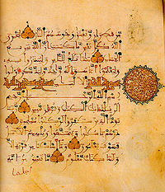
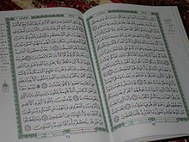
История Корана
Согласно исламской традиции, считается, что Коран снизошел в мир от Аллаха в полном виде в ночь Кадр, но ангел Джабраил передавал его Пророку по частям в течение 20 лет
Откровения записывались на финиковых листьях, кусках плоского камня, кожи, ткани.
Собранные воедино, сведённые в один список в период правления халифа Османа (644—656 гг.), эти Откровения составили канонический текст Корана, который дошёл до наших дней в неизменном виде. Первый полный такой список датируется 651-м годом.
Коран до сих пор существует в устной форме, когда люди запоминают его наизусть целиком.
Литературная структура
Существует консенсус среди арабских ученых в использовании Корана в качестве стандарта, по которому оценивается другая арабская литература. Мусульмане утверждают, что Коран по содержанию и стилю не имеет аналогов. Майкл Селлс утверждает, что кажущаяся «дезорганизация» Корана, его «рассеянный или фрагментарный режим», является на самом деле литературным устройством, способным оказывать «глубокое воздействие». Таким же образом он оценивает стиль «многократного повторения» в Коране, видя в этом литературный прием.
Коран с цветным обозначением правил тажвида
Коранические науки
Толкование
К Корану существует огромное количество комментариев, направленных на разъяснение смысла стихов, уточнения их знаний. Арабское слово «тафсир» означает «разъяснение», «раскрытие».
Тафсиры имеют раннюю историю. Мухаммад был первым, кто рассказывал о значении стихов первым мусульманам

Slide 5
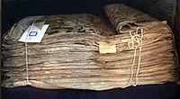
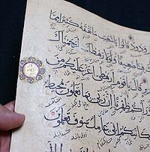
дополнительно
В самом Коране использованы различные имена последнего откровения, из которых самыми распространенными являются:
Фуркан (различение добра и зла, истины и лжи, дозволенного и запретного)^{[3]}
Китаб (Писание)^{[4]}
Зикр (Напоминание)^{[5]}
Танзиль (Ниспослание)^{[6]}
Важнейшие суры и аяты Корана
Сура 1. Самая известная сура «Фатиха» («Открывающая Книгу»), называемая также «Матерью Корана», неоднократно читается мусульманами в каждой из 5 обязательных ежедневных молитв.
Сура 2, аят 255, называемый «Аят Подножия Трона». Одно из самых ярких высказываний о вселенском владычестве Аллаха над всем, что Он создал. Именно этот аят, по словам Мухаммада, стоит в Коране на первом месте^{[16]}.
Сура 24, аят 35, «Аят о Свете» — стих, описывающий славу Божию.
Сура 36. «Йа-Син». В учении ислама эта сура является «сердцем Корана».
Сура 112. Очень короткая глава «Ихляс» является своеобразным «символом веры» ислама. Её название значит «Чистое исповедание».
Для более чем миллиарда^{[34]} мусульман Коран — священная книга, требующая к себе особого отношения. Мусульмане относятся к Корану с благоговением. Многие мусульмане запоминают, по крайней мере, часть Корана наизусть. Как правило это стихи, необходимые для исполнения молитв. Те, кто выучил весь Коран, носят звание Хафиза.
Текст Корана легко доступен в интернете на арабском языке, а также в виде переводов смыслов Корана на другие языки.

